Slide 1
Индивидуальный план развития и жизнеустройства ребенка(ИПРЖУ)-
элемент системы преобразований в учреждении

Slide 2
481 Постановление РФ от 1 сентября 2015 г.
«О деятельности организаций для детей-сирот и детей,
оставшихся без попечения родителей»:
1. Дети помещаются под надзор в организации для детей-сирот временно, на период до их устройства на воспитание в семью, в случае, если невозможно немедленно назначить им опекуна или попечителя
2. В целях обеспечения и защиты прав и законных интересов детей,
в том числе права жить и воспитываться в семье, организацией для детей-сирот составляется индивидуальный план развития и жизнеустройства ребенка, который утверждается соответствующим актом органа опеки и попечительства и пересматривается не реже одного раза в полгода

Slide 3
Вызовы 10-летия детства
(Указ Президента РФ 2018-2027 )
Изменение состава детей в детских учреждениях, в т.ч. дети с множественными нарушениями развития
Вторичные отказы из замещающих семей, в т.ч. отказы родственных опекунов зрелого возраста.
Жестокое обращение в кровных семьях в отношении детей
Недостаточная эффективность работы учреждений профилактики сиротства и поддержки семьи и детей.

Slide 4
Трудности внедрения
Сопротивление и формализм
Отсутствие единого подхода у специалистов к планированию, принятию коллегиального решения
Несогласованные цели, непринятые членами коллектива ценности
Общие, нечеткие формулировки задач
Нерезультативные формы и методы работы
Смешивание и дублирование функционала, где каждый сам определяет участие в процессе, зоны ответственности

Slide 5
Проблематика-новая реальность
Дети в учреждение размещаются временно
Множественность задач
С чего начинать работать? Как планировать время?
В основном подростки/ОВЗ/сиблинги
Ещё один новый документ? Зачем?
КТО, ГДЕ, СКОЛЬКО И КАК ДОЛЖЕН РАБОТАТЬ С СЕМЬЁЙ? С КАКОЙ? ГДЕ РЕСУРС? У КОГО ОТВЕТСТВЕННОСТЬ?
От меня ничего не зависит…

Slide 6
Задачи определены государством:
Каждый ребенок должен жить и воспитываться в семье
Подготовка к самостоятельной жизни

Slide 7
Цель/задачи при составлении ИПРЖУ
Собрать всю информацию о ребёнке и его окружении
Проследить в хронологическом порядке основные события в жизни ребенка, учесть данную информацию в планировании
Выявить проблемы в развитии
Определить приоритетность решения задач
Определить сильные и слабые стороны ребенка
Увидеть и зафиксировать динамику изменений в одном документе
Объединить ресурсы для оказания помощи ребёнку и согласовать все действия
Определить требования о необходимых условиях для устройства конкретного ребенка в определенную семью.
Сформулировать рекомендации для потенциальной семьи
Оказать реальную помощь конкретному ребёнку

Slide 8
КРОМЕ ТОГО
Инструмент контроля и мониторинга для руководителя учреждения:
консолидация информации от всех специалистов
оценка динамики развития ребенка
оценка постановки задач
(анализ и выводы о том, какую работу, как, какие специалисты, в какие сроки провели с ребёнком, её эффективность)

Slide 9
Кому это надо?
ИПРЖУ обеспечивает преемственность и непрерывность работы с ребёнком, благодаря механизму передачи документа по маршруту «организация – органы опеки – замещающая семья -служба сопровождения».
Появляется информация о проведенной реабилитационной работы в вашем учреждении, о ресурсах ребенка, о возможных рисках при воспитании и пр.

Slide 10
Кто все эти люди?
Воспитатель
Социальный педагог
Врач
ИПРЖУ
Психолог
Логопед/
дефектолог
ПДО

Slide 11
Каждый должен «есть свою морковку»
РАСПРЕДЕЛЕНИЕ РОЛЕЙ И ФУНКЦИОНАЛА
СПЕЦИАЛИСТОВ

Slide 12
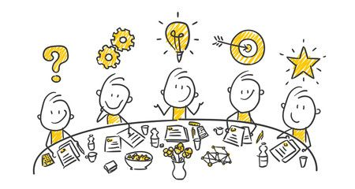
Коллегиальное решение принимается на основании информации, полученной от всех специалистов.
Приоритетные задачи решаются в первую очередь.

Slide 13

ЦЕЛИ
СПОСОБЫ ПОСТАНОВКИ ЗАДАЧ

Slide 14
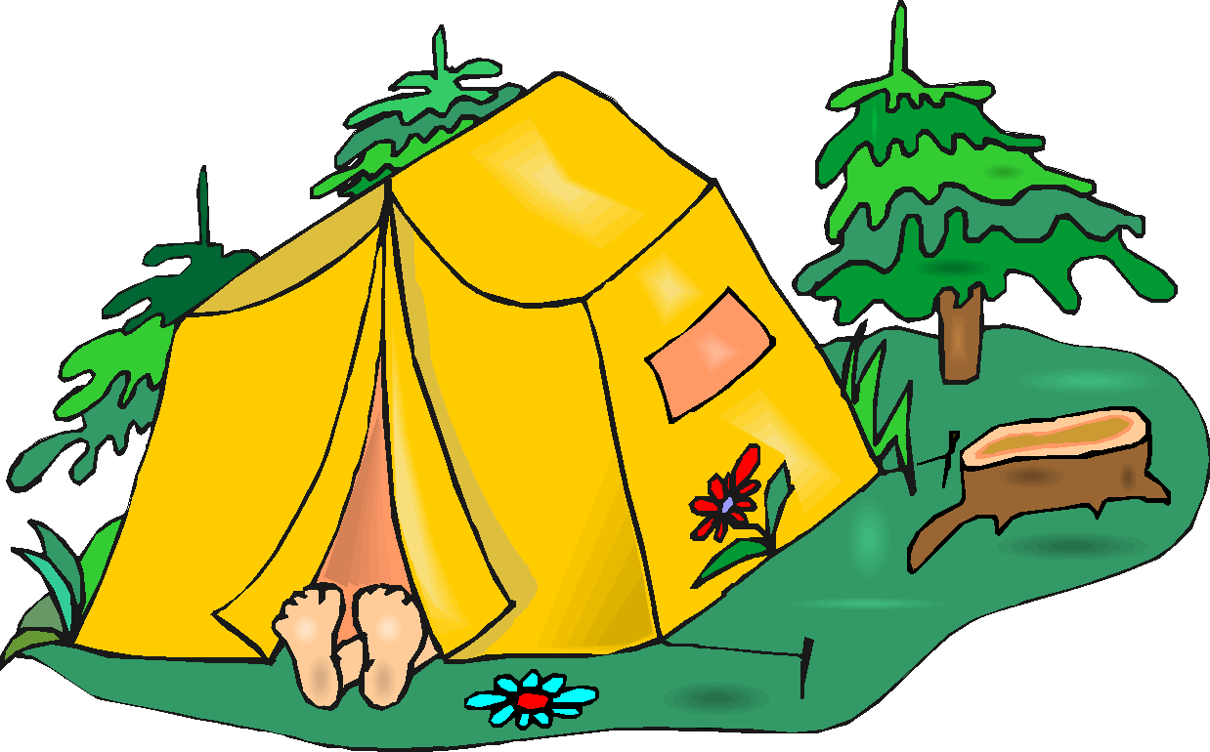
План про поход

Slide 15
План про поход
Вы узнали о том, что Ваш друг детства, который в юности был вынужден уехать с родителями в Америку, приезжает завтра на 6 дней.
Он собирается совершить пеший поход по просторам вашей Родины. Вы хотите, чтобы Ваш друг остался довольным нахождением в России.
Составьте план для вашего друга.

Slide 16

Обязательные условия составления ПЛАНА
PRO-ребёнка, а не про специалиста
Лаконично, понятно, без специфических терминов
Ставить конкретные, достижимые цели, Формулировать задачи исключая широкое толкование
Помним про приоритеты!

Slide 17
Колесо развития

Slide 18

СОЦИАЛЬНОЕ РАЗВИТИЕ
Усвоение, переработка и реализация социального опыта в процессе общения и взаимодействия с отдельными людьми и группами, формирование социальных качеств индивида в результате его социализации и воспитания.

Slide 19
СОЦИАЛЬНОЕ РАЗВИТИЕ
Пример: Формирование уверенного поведения
Проявлять инициативу, идти на контакт
Соблюдать правила и нормы
Демонстрировать позитивное поведение
Просить/принимать помощь
Говорить нет
Доносить/аргументировать информацию до других

Slide 20
СОЦИАЛЬНОЕ РАЗВИТИЕ
ПРИМЕР:Управление финансовыми средствами
Планировать бюджет/выделять главное
Пользоваться банковской зарплатной/кредитной картой(понимать %, ставки, сроки и т.д.)
Читать и понимать договоры
Оплачивать счета различными способами и вовремя
Платить налоги (пеня)
Обращаться за льготными выплатами/получать их
Понимать «цена-качество»

Slide 21

НРАВСТВЕННОЕ РАЗВИТИЕ
Формирование ценностно-смысловой сферы личности, способности сознательно выстраивать и оценивать отношение к себе, к другим людям, к обществу, к государству, к миру в целом на основе общепринятых моральных норм и нравственных идеалов, ценностных установок.
Нравственные ценности и убеждения, принципы и нормы составляют духовное ядро, основу личности.

Slide 22
НРАВСТВЕННОЕ РАЗВИТИЕ
Пример: Важность человеческих отношений
Понимать значение/отличие понятий(отношения, забота, отзывчивость, чуткость)
Видеть/замечать проявления….
Анализировать ситуации….
Высказывать отношение….
Пример: Чувство патриотизма
Понимать значение/содержание понятия…
Высказывать/замечать чувство гордости за поступки, действия , проявления
Приобщаться к проектам, конкурсам, делам (каким)

Slide 23

ЭМОЦИОНАЛЬНОЕ РАЗВИТИЕ
Особенности определения и понимания эмоций, обусловливающие специфику эмоционального реагирования в различных социальных контекстах.
Процесс, в ходе которого человек
становится хозяином своих эмоций

Slide 24
ЭМОЦИОНАЛЬНОЕ РАЗВИТИЕ
Формирование эмоционально-волевой сферы
Целеустремленность-ставить/достигать/планировать цели
Самостоятельность-принимать решения, не перекладывать ответственность
Решительность-принимать обдуманное решение
Настойчивость-умение добиваться поставленной цели, преодолевая трудности
Выдержка/самообладание-умение владеть собой, своими действиями и внешним проявлением эмоций, контроль эмоций
Дисциплинированность-осознанное подчинение
своего поведения определенным нормам
Смелость-готовность и умение бороться, преодолевать трудности и опасности на пути к достижению цели

Slide 25
ЭМОЦИОНАЛЬНОЕ РАЗВИТИЕ
Пример: Принятие/осознание своих чувств и эмоции
Выделять СЕБЯ из мира людей ( какой я, мои особенности, чувства, эмоции, желания,…)
Составить алфавит чувств и эмоций
Называть чувства и эмоции
Контролировать чувства и эмоции
Слушать себя (внутреннее состояние, опасения, желания)

Slide 26

ИНТЕЛЛЕКТУАЛЬНОЕ РАЗВИТИЕ
Умение анализировать события и явления, делать самостоятельные выводы и обобщения, владеть и свободно пользоваться словарным богатством языка, запоминать и извлекать из памяти информацию и пр.

Slide 27
ИНТЕЛЛЕКТУАЛЬНОЕ РАЗВИТИЕ
Организация систематической познавательной деятельности
Формулировать и задавать вопросы
Проявлять активность/инициативность
Искать/фильтровать нужную информацию(какую)
Способность к рассуждениям
Наблюдать
Делать выводы
Выделять главное
Связно излагать свои мысли

Slide 28

ФИНАЛЬНАЯ ИГРА

Slide 29
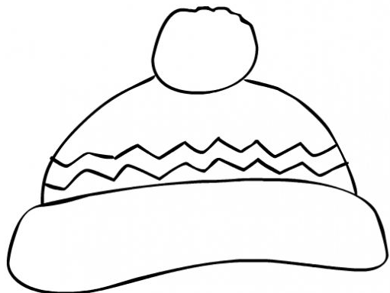
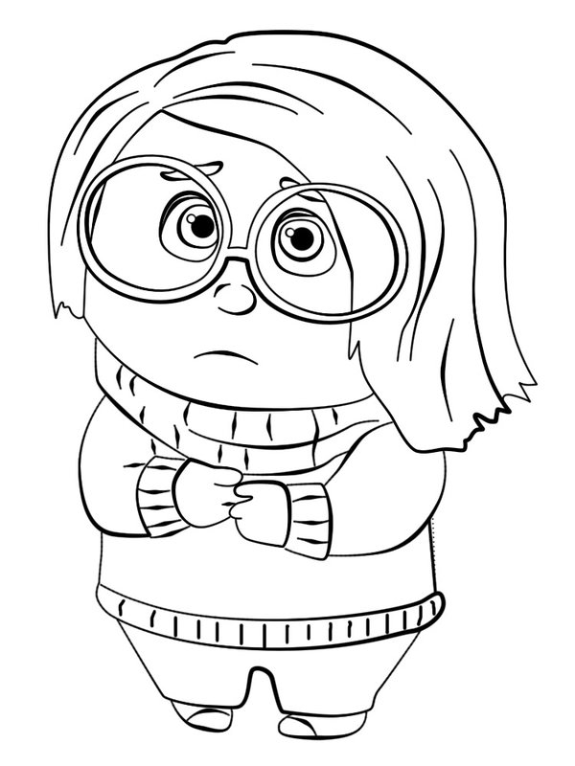
ЗПР
10 лет
2 класс
3 недели
Боится мужчин
Есть подозрение на сексуальное насилие
Неполная семья
Бабушка 82года
Мама ОРП
Проводит время в одиночестве
Говорит, что мама заберёт
По заявлению соседей – угроза жизни и здоровью
Друзей нет
Контактна со взрослыми
Слабое зрение
Н .кошмары
Крики во сне
Энурез
Плохо ест
Любит петь
Любопытна
Эмоциональна
Все время ходит в шапке
Катя

